Slide 1
Analiza codului-sursă PHP. Un instrument Web pentru detectarea vulnerabilităților
Autor: Maxim Andrei
Coordonator științific: Conf. Dr. Sabin Corneliu Buraga

Slide 2
Cuprins
Introducere
Descrierea aplicației
Analiza statică a codului
Analiza dinamică a codului
Rularea aplicațiilor (deployment)
Studiu de caz

Slide 3
Introducere
PHP limbaj popular pentru aplicații Web (Facebook, Yahoo, Wikipedia etc.)
Vulnerabilități
Soluție mai eficientă decât analiza manuală
Detectarea vulnerabilităților în mod automat

Slide 4
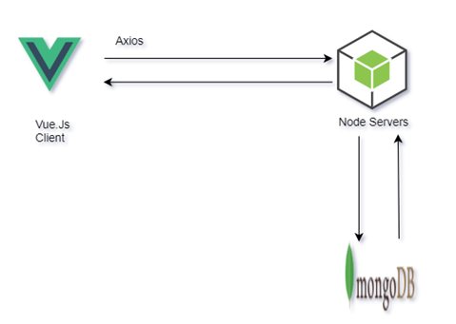
2. Descrierea aplicației
Node.Js + Vue.Js
Analiza codului
statică
dinamică
Management pentru multiple proiecte
Deployment
Fig.1 Arhitectura aplicației

Slide 5
3. Analiza statică a codului
Control Flow Graph
Vulnerabilități de securitate
Erori sau bug-uri din cod
Structura codului

Slide 6
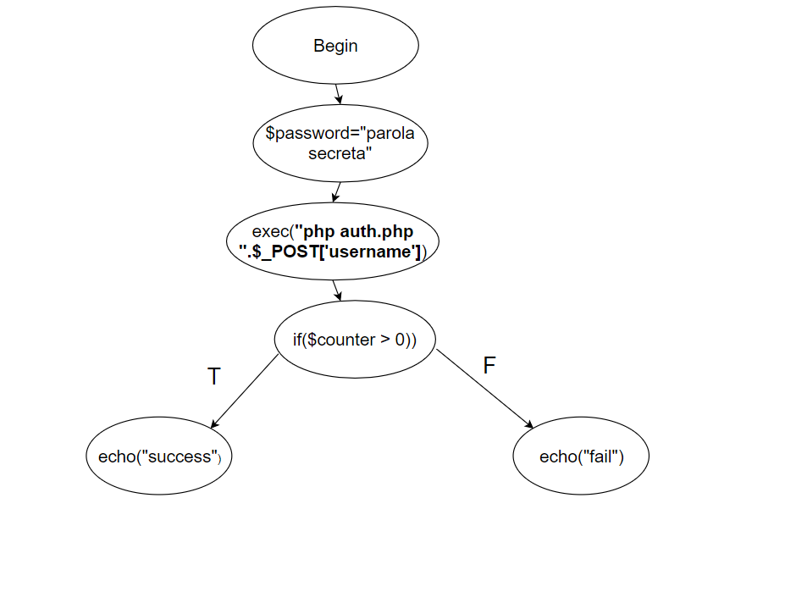
Fig. 2 Control Flow Graph

Slide 7
3.1. Structura proiectului
Numărul liniilor de cod, linii logice, linii comentate
Complexitatea ciclomatică
Structurarea per clase, funcții, fișiere

Slide 8
3.2. Vulnerabilități de securitate
Valori sensibile hard-codate
Atacuri
Greșeli logice (OR, AND vs ||, &&)

Slide 9
3.3 Detectarea bug-urilor din cod
Verificarea dependințelor
Folosirea corectă a structurilor

Slide 10
4. Analiza dinamică a codului
PHP Profiler
Cod lent
Server extern, Webgrind

Slide 11
5. Rularea aplicațiilor
Docker
Apache

Slide 12
6. Studiu de caz

Slide 13
Structura proiectelor

Slide 14
Numărul de directoarelor | 13
Numărul de fișiere | 105
Numărul liniilor de cod | 14205
Numărul liniilor de cod comentate | 5706
Numărul liniilor de cod logice | 2292
Numărul de clase | 69
Numărul de funcții | 10
Numărul entităților ce nu sunt clase sau funcții | 785
Numărul variabilelor globale | 2

Slide 15
Numărul de metode | 534
Numărul de metode publice | 480
Numărul de metode private | 54
Numărul de funcții anonime | 3
Numărul de constante | 22
Complexitatea ciclomatică per clasă | 33
Maximul complexității ciclomatice înregistrată per clasă | 110
Complexitatea ciclomatică per metodă | 10

Slide 16
Vulnerabilități de securitate

Slide 17
Număr maxim de vulnerabilități dintr-un proiect: 121
Număr total de vulnerabilități pe toate proiectele: 398

Slide 18
Vulnerabilități frecvente:
Operatorii OR și AND
Valori sensibile hard-codate
mysql_real_escape
$_REQUEST

Slide 19
Detectarea erorilor

Slide 20
Numărul maxim de greșeli dintr-un proiect: 283
Numărul de proiecte cu cel puțin o greșeală: 16/20

Slide 21
Greșeli frecvente:
Folosirea de variabile nedefinite
Concatenări cu NULL
Apelarea funcțiilor cu parametri incorecți
Importuri de fișiere inexistente

